Slide 1
Космическая фантастика

Slide 5
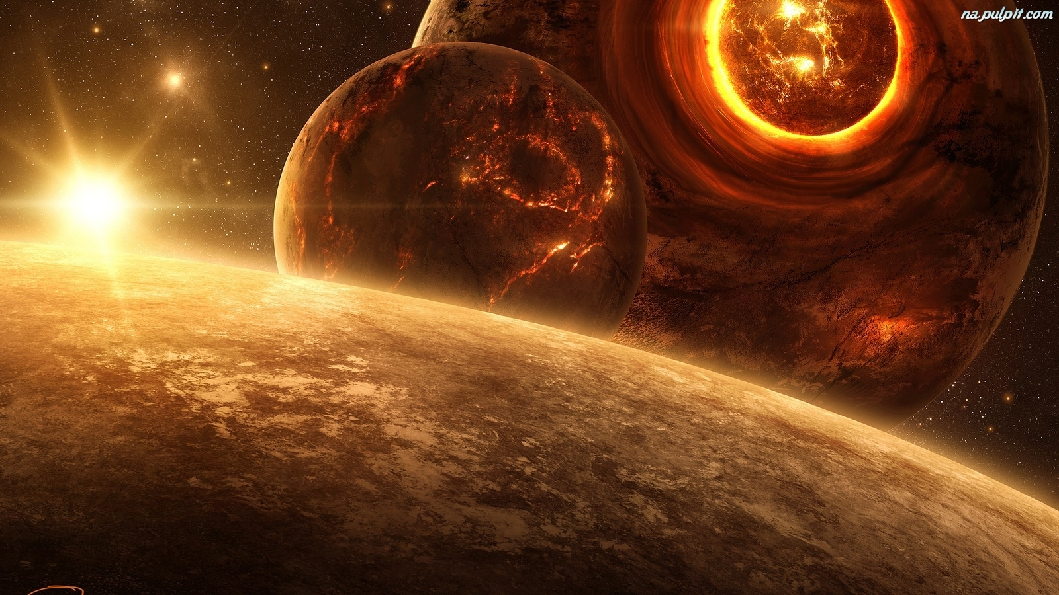

Slide 6
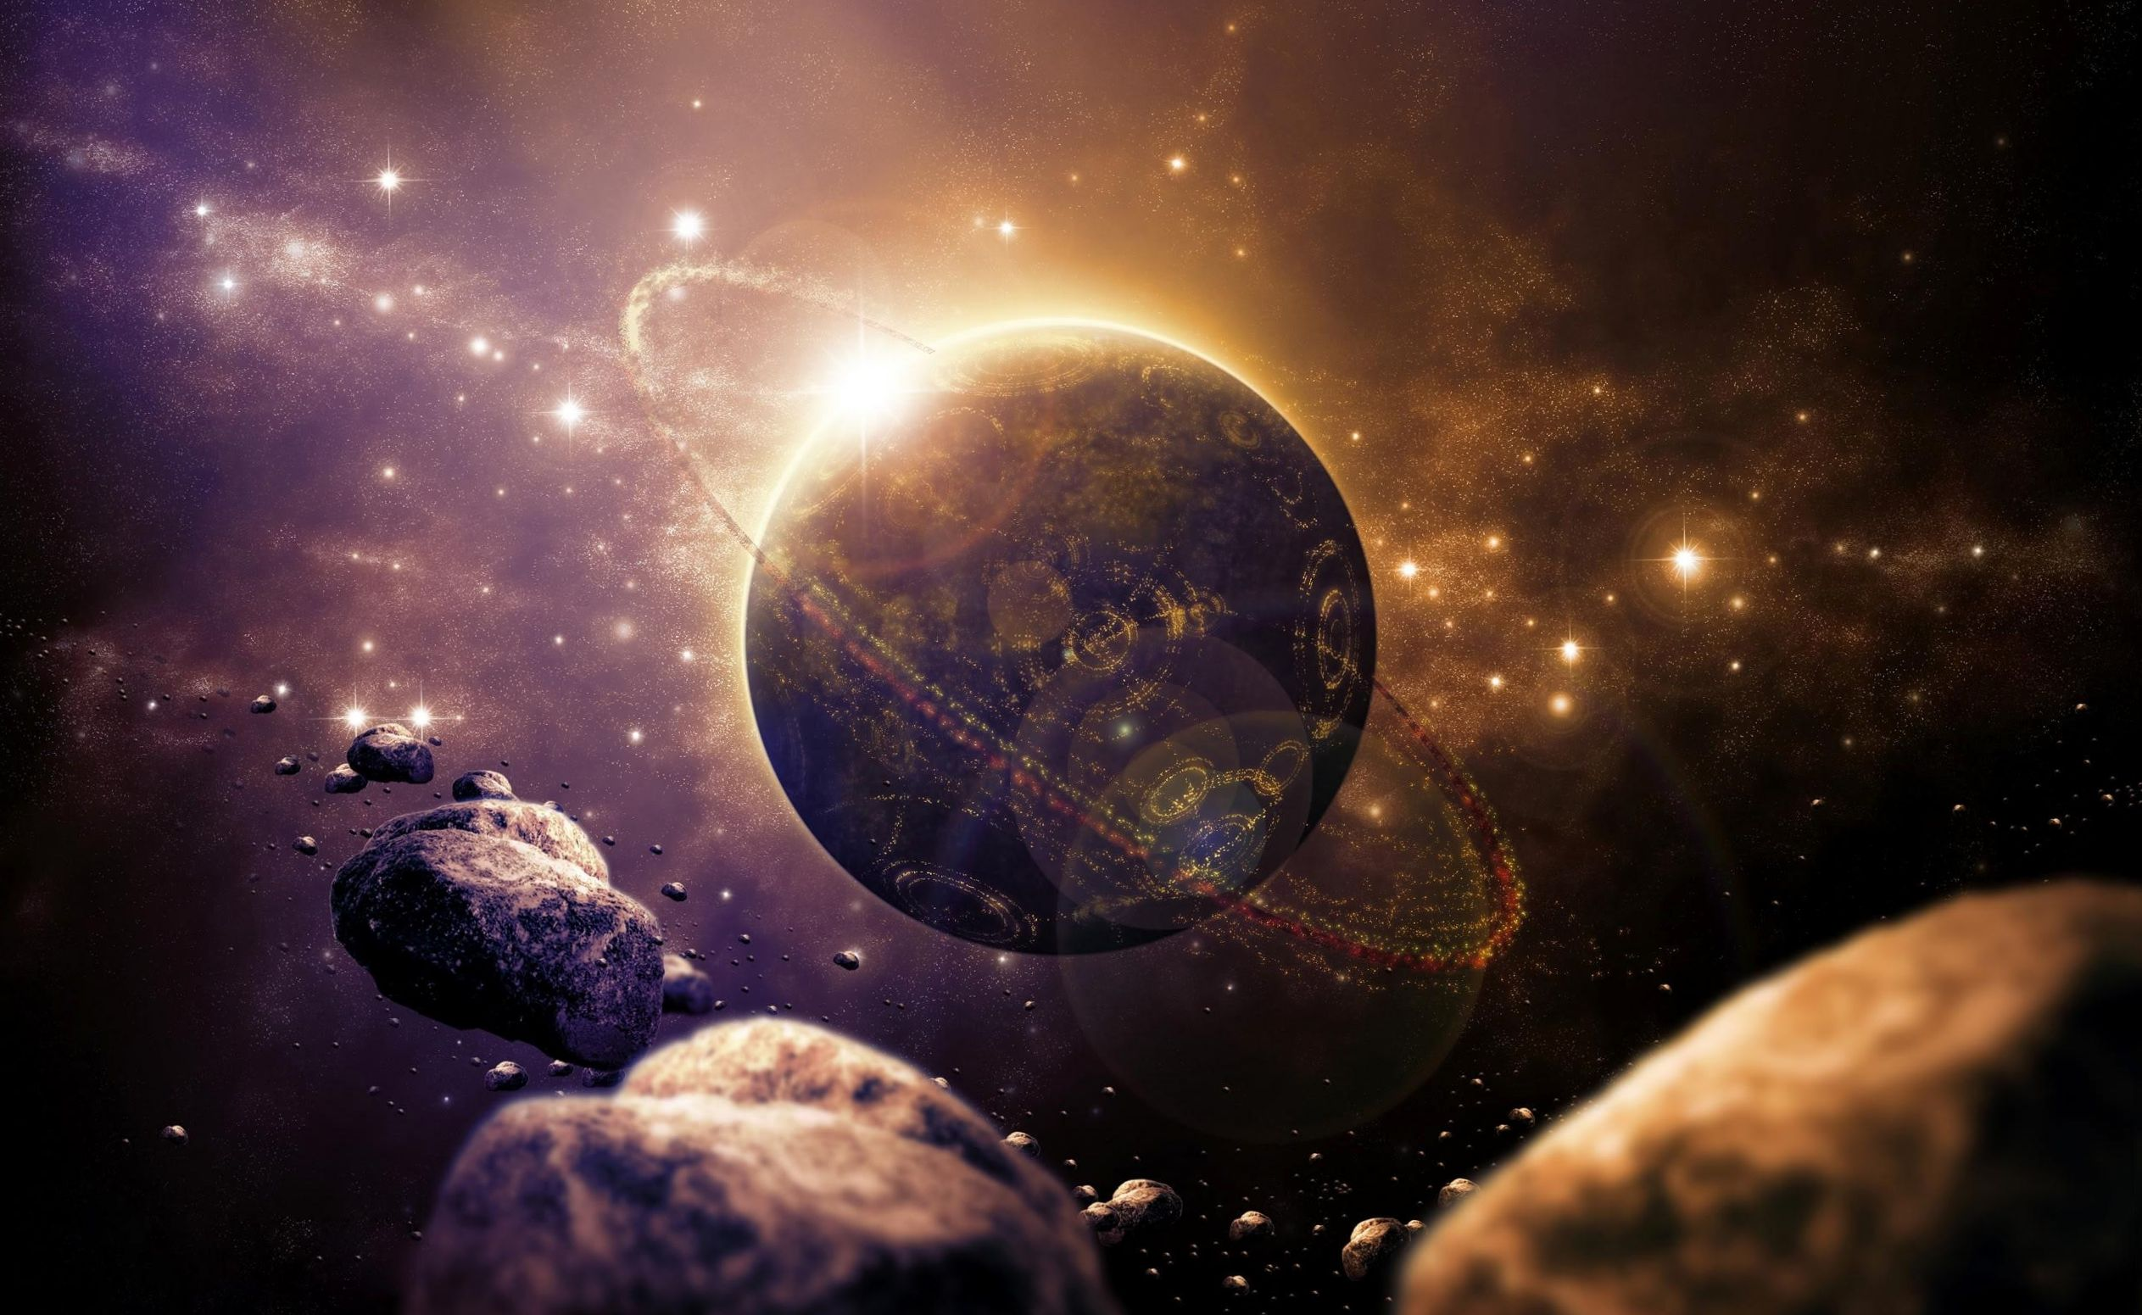

Slide 7
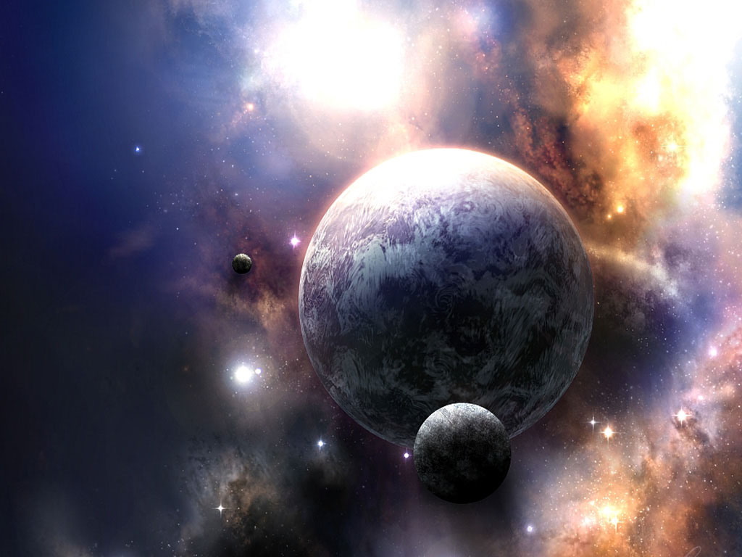

Slide 24
Материалы взяты из открытых источников Интернет:
http://www.fandom.ru/about_fan/kurnin_big15.htm
http://www.paint.artonline.ru/painting_info/43168
http://io.ua/4135613p
http://reactor.cc/post/2075984
http://nnm.me/blogs/BlackWolfik/fantastic_digital_art_wallappers/
http://planete.wallpapers.free.fr/waeb/picture.php?/16028/categories

